Slide 1
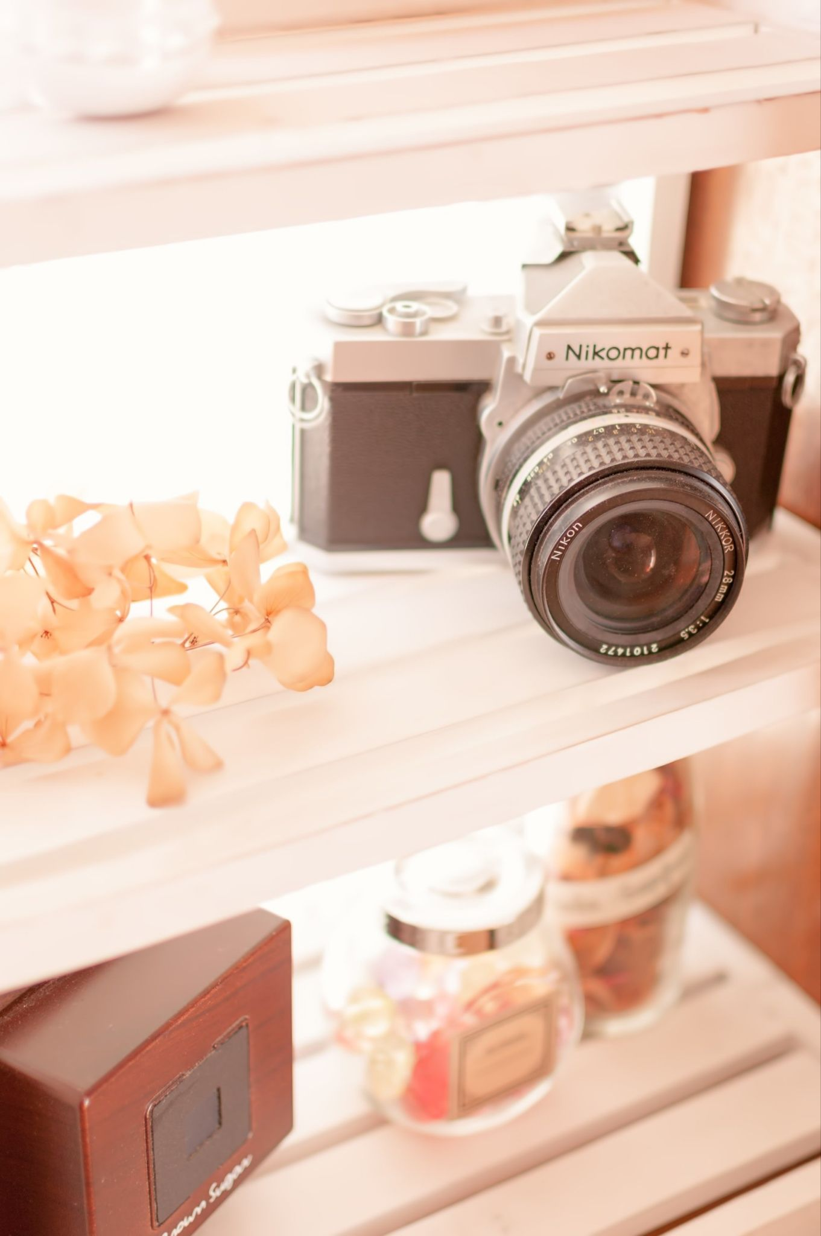
ICT同好会
2021.8.3 三尾

Slide 2
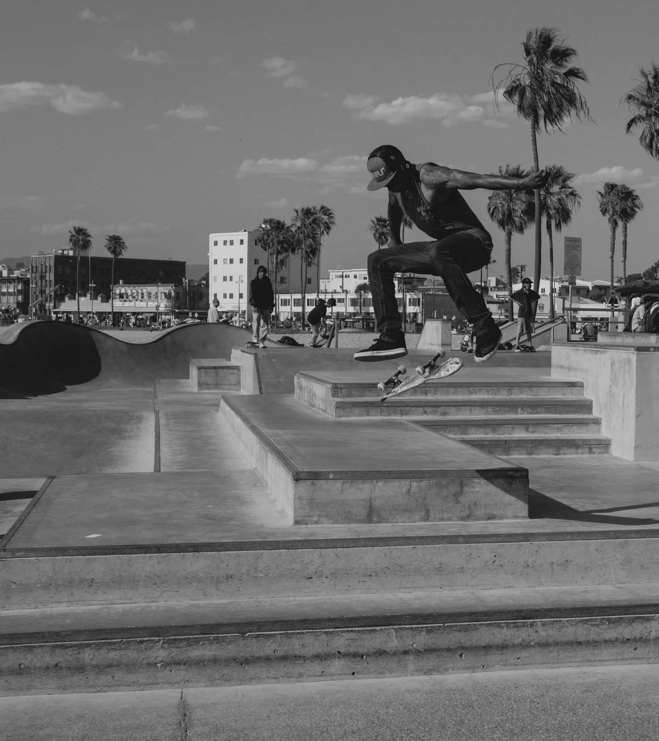
Agenda
前回の復習
OpenCVの御紹介
OpenCV install
次回について
2

Slide 3
1. 前回の復習
＜前回の実施事項＞
・Pythonに関する基礎学習
今回から進める画像関係の話では、特にリスト形式(正確に言えばnumpy.array)をよく使います。
3

Slide 4

2. OpenCVの御紹介
2-1. OpenCVとは
2-2. 何ができるのか
4

Slide 5
2. OpenCVの御紹介
2-1. OpenCVとは (https://opencv.org/)
オープンソースの機械学習,コンピュータビジョンのライブ
ラリです。(OpenCV 2以降はC++で作成されているよう)
【特徴】
・Open Source (BSD 3-Clause License 和文?)
・リアルタイムアプリケーションとして最適化している
・複数の言語で使用可能 (C++, Python, Java)
https://docs.opencv.org/master/d1/dfb/intro.html
5

Slide 6
2. OpenCVの御紹介
2-2. 何ができるのか (https://opencv.org/)
・入門的なところでよく扱われるのが、顔検出
・ぼかし処理
・検出 (線、円)
・動画編集等 ( ex. mpgの拡張子変更等 )
・物体検出 等々
6

Slide 7
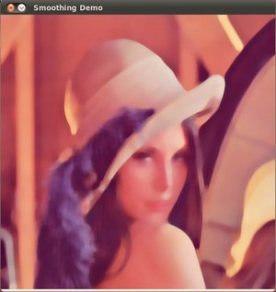

2. OpenCVの御紹介
2-2. 何ができるのか (https://opencv.org/)
＜平滑化＞
https://docs.opencv.org/3.4/dc/dd3/tutorial_gausian_median_blur_bilateral_filter.html
7

Slide 8



2. OpenCVの御紹介
2-2. 何ができるのか (https://opencv.org/)
＜膨張・収縮処理＞
オリジナル
膨張 (dilation)
収縮 (erosion)
※erosionは侵食という意味だそうです。
https://docs.opencv.org/3.4/db/df6/tutorial_erosion_dilatation.html
8

Slide 9
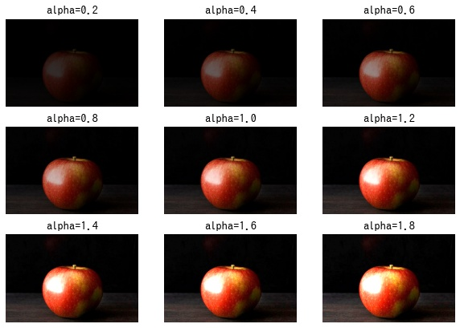
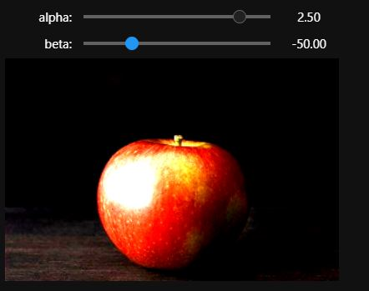
2. OpenCVの御紹介
2-2. 何ができるのか (https://opencv.org/)
＜コントラスト変更＞
https://pystyle.info/opencv-change-contrast-and-brightness/
9

Slide 10
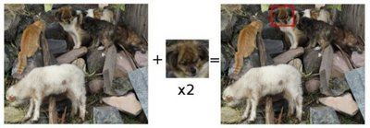
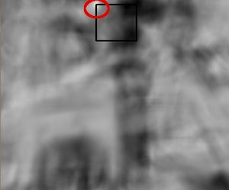
2. OpenCVの御紹介
2-2. 何ができるのか (https://opencv.org/)
＜テンプレートマッチング＞
https://docs.opencv.org/master/de/da9/tutorial_template_matching.html
10

Slide 11
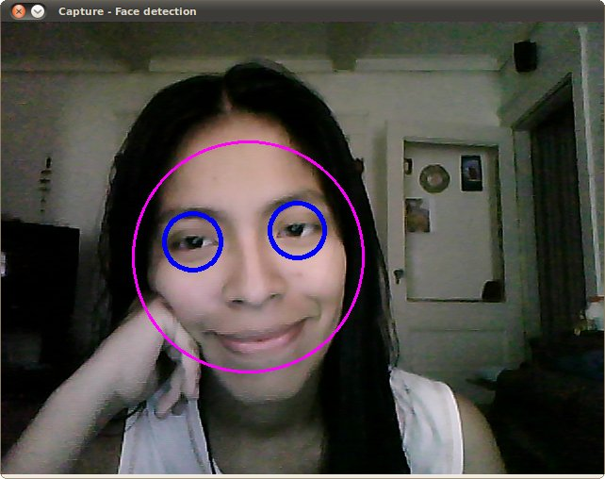
2. OpenCVの御紹介
2-2. 何ができるのか (https://opencv.org/)
＜顔の検出＞
https://docs.opencv.org/3.4/db/d28/tutorial_cascade_classifier.html
11

Slide 12
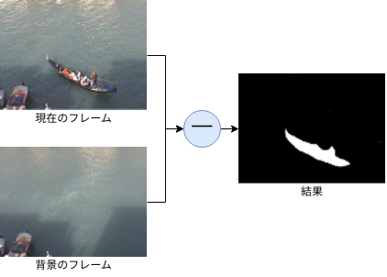
2. OpenCVの御紹介
2-2. 何ができるのか (https://opencv.org/)
＜背景差分からの物体検出＞
https://pystyle.info/opencv-background-substraction/
12

Slide 13
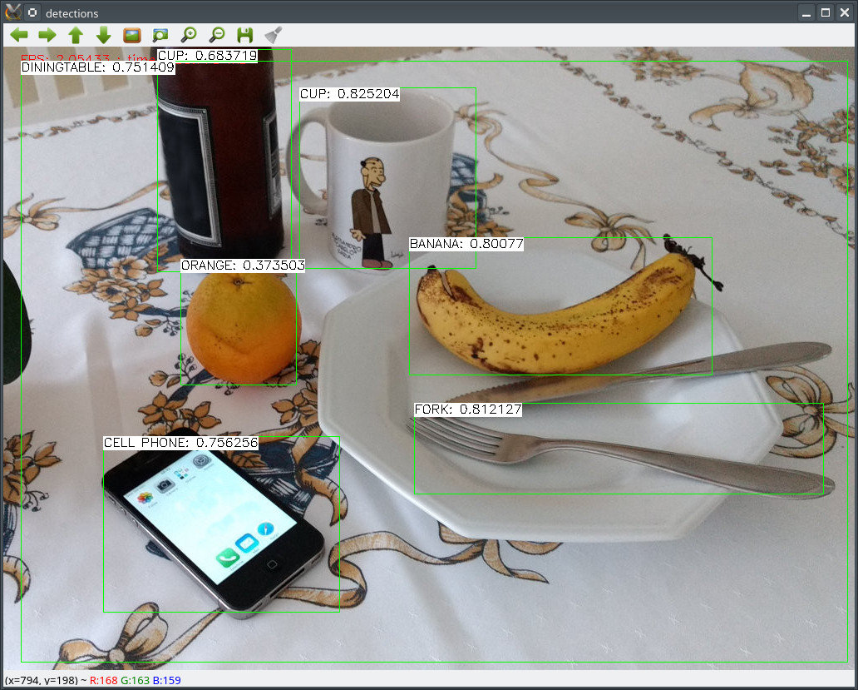
2. OpenCVの御紹介
2-2. 何ができるのか (https://opencv.org/)
＜物体検出＞
https://docs.opencv.org/3.4/da/d9d/tutorial_dnn_yolo.html
13

Slide 14
3. OpenCVのインストール
インストールコマンド (コピペ推奨)
参考資料：Raspberry Pi クックブック(3版) レシピ8.1
関連ライブラリのインストール (インストール先はraspberry pi)
$ sudo apt update
$ sudo apt install libhdf5-dev libhdf5-serial-dev libhdf5-103
$ sudo apt install libqtgui4 libqtwebkit4 libqt4-test python3-pyqt5
パッケージ管理ソフトpipのインストール
$ wget https://bootstrap.pypa.io/get-pip.py
$ sudo python3 get-pip.py
$ sudo apt install libatlas-base-dev libjasper-dev
OpenCVのインストール
$ sudo pip install opencv-contrib-python==4.1.0.25
$ pip install imutils
14

Slide 15
3. OpenCVのインストール
インストールの確認
参考資料：Raspberry Pi クックブック(3版) レシピ8.1
ターミナル上でPython実行環境へ移行
$ python3
OpenCVが読み込めるかどうかの確認
>>> import cv2
→ これを打ったあと、エラーが出ずに【>>> 】という出力になっていれば成功
>>> exit()
15

Slide 16
4. 次回について
＜本日行ったこと＞
・OpenCVの学習
・OpenCVのインストール
今回は少し退屈な部分でした。ただ、OpenCVで簡単に【人の顔を検出するアプリ】を作れたり、物体検出を楽に行うことができます。
今後、おもしろい応用ができるようになるはずです。
16

Slide 17
4. 次回について
＜次回の実施事項＞
・人の顔を検出するプログラム作成
・物体検出プログラム作成
次回はカメラを使って少し遊んでみましょう。
少しずつ難しくなりますが、実力も身についていっています。
17

Slide 18
雑談
＜ちょっとやってみたいこと＞
ちなみに私は、平滑化,膨張収縮等は使っており、顔検出は作ったことあります。調べてやってみたいと思ったのは、YOLOによる物体検出、背景差分での物体検出、テンプレートマッチングですね。
みなさんが興味あるものを、teams等で投稿して共有していただけますとうれしいです。
18

Slide 19
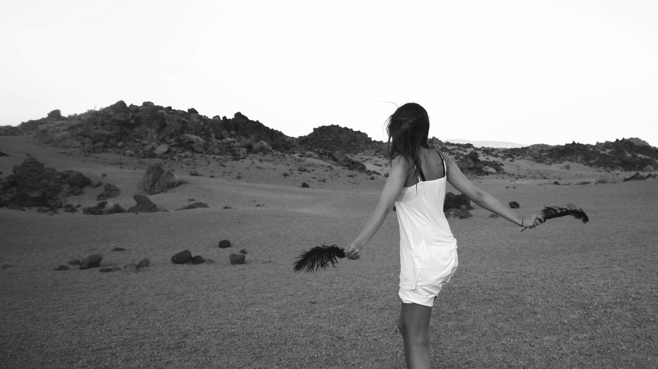
ご清聴ありがとうございました。
19

